Slide 1
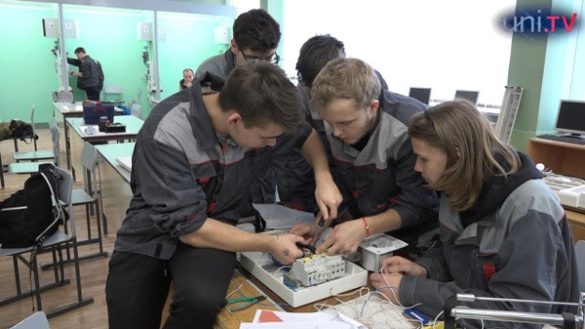
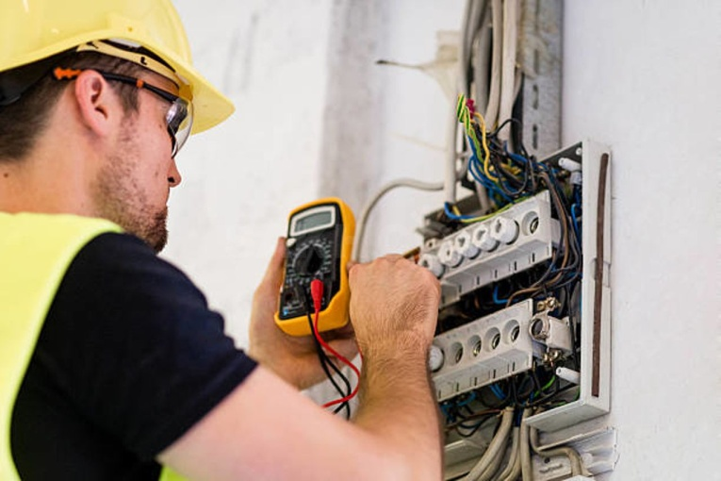
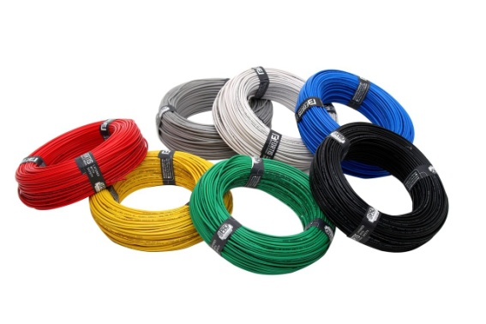
«Моя профессия – электрик».
Введение в специальность

Slide 2
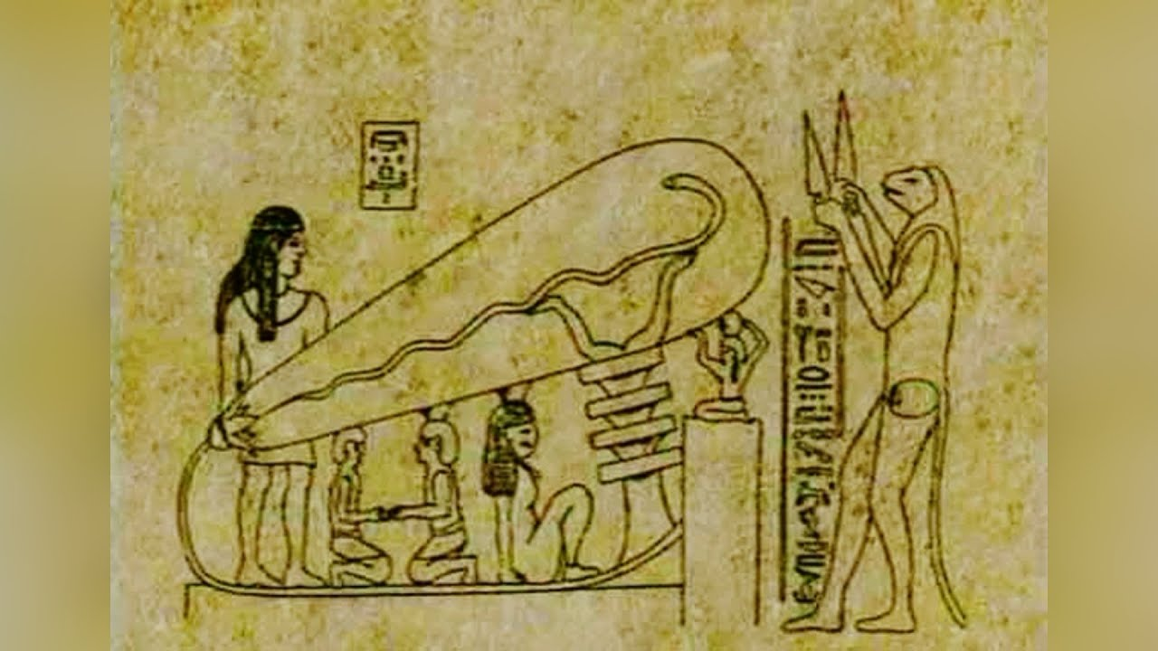
Как все начиналось…
Таинственные природные явления и взаимодействия тел, давали пищу для размышлений философам-материалистам и учёным.

Slide 4
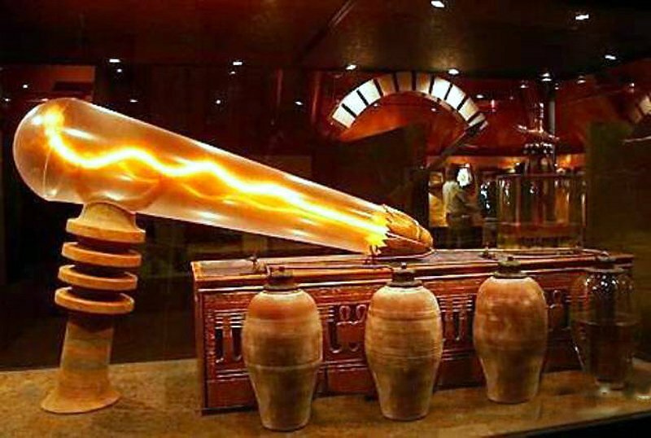

Slide 7
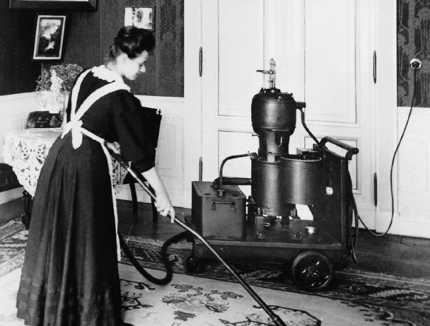
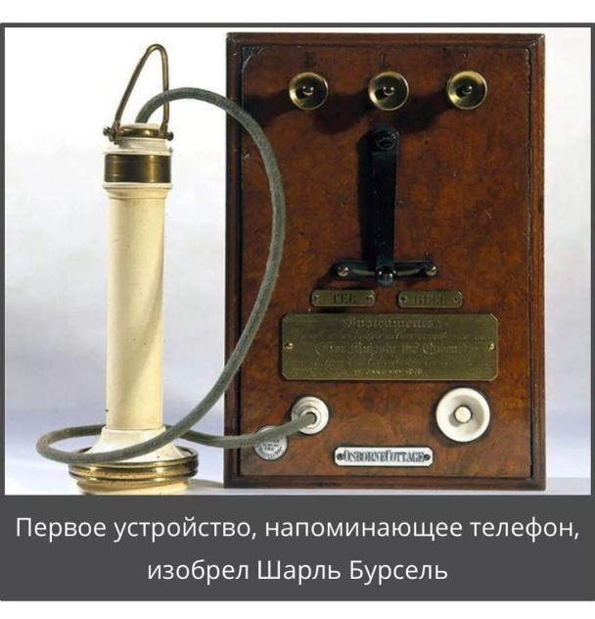
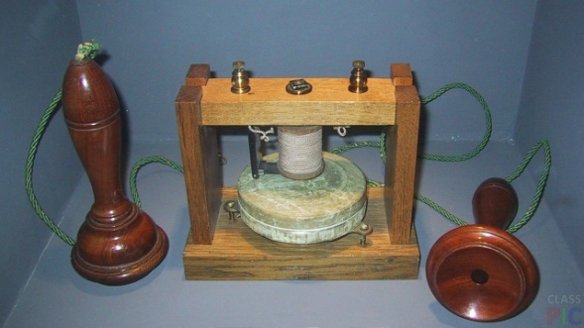
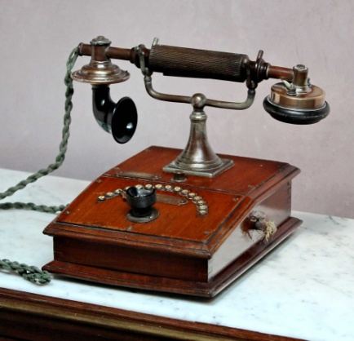
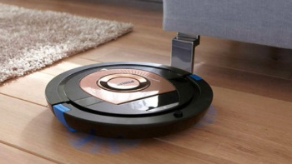
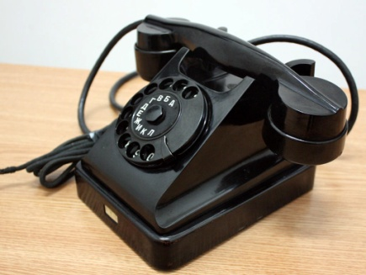
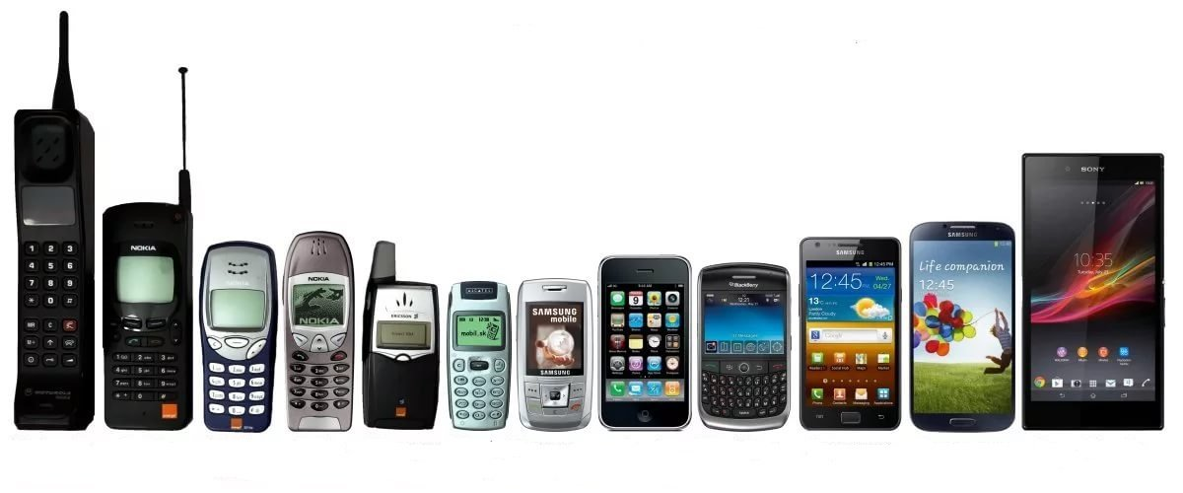
Как же жил-то человек Без электро в первый век?

Slide 8
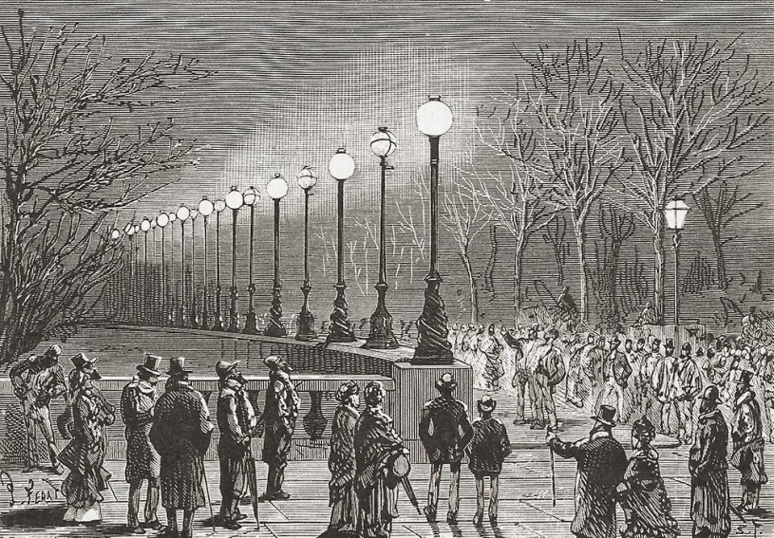
Электричество - наука хорошего контакта.
Первая улица освещенная электричеством 1879г. в Англии

Slide 9
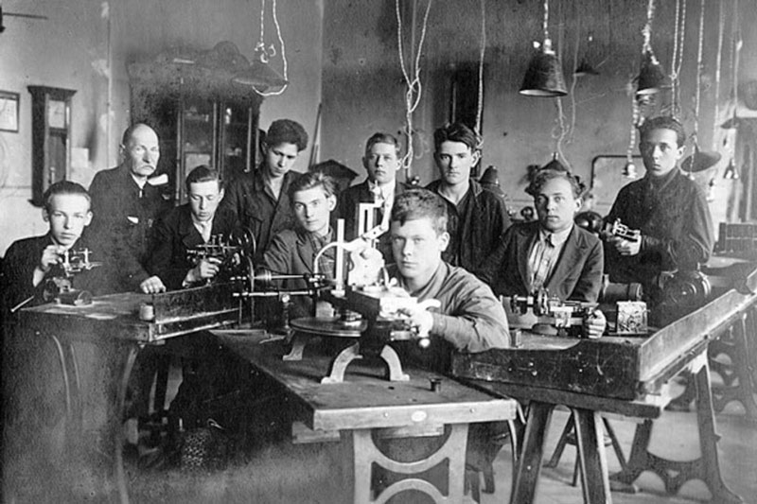
Открытие электричества в нашей стране.

Slide 10
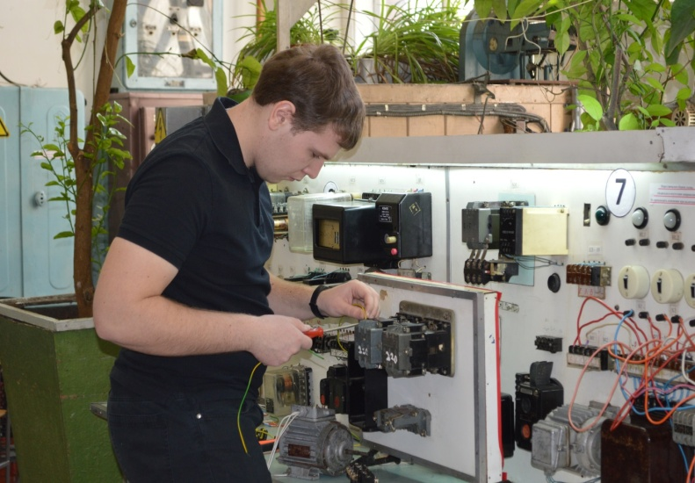
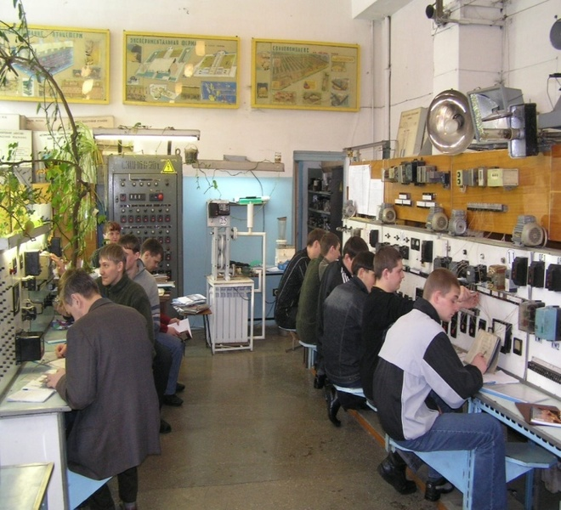
История специальности в колледже
26 марта 1951 года был издан приказ №177 Министерства сельского хозяйства РСФСР об образовании техникума механизации и электрификации сельского хозяйства в городе Минусинске в целях подготовки кадров для села.

Slide 11
Вы выбрали профессию электрика, помните, в учебном заведении от вас потребуется отличное знание наук.
Инженерная графика;
Монтаж, наладка и эксплуатация электрооборудования сельхозпредприятий;
Системы автоматизации сельхозпредприятий;
Монтаж воздушных линий электропередач и трансформаторных подстанций;
Эксплуатация систем электроснабжения;
Эксплуатация и ремонт электротехнических изделий;
Техническое обслуживание и ремонт автоматизированных систем
И другие…

Slide 17
